Slide 1


Анализ данных в AirB&b
Команда:
Сабирьянов Артур
Савельев Александр
Карпов Андрей
Блохин Антон
Новикова Светлана

Slide 2
Задача:
сегментировать ваших клиентов, которые размещают объявления о
сдаче перед введением акции по снижению комиссии для VIP
арендодателей

Slide 3
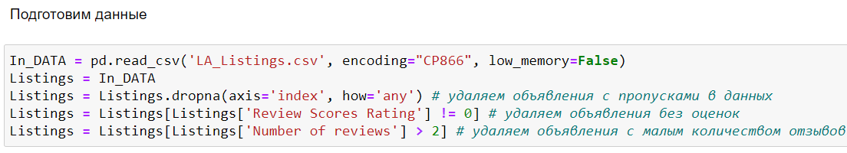
Рассмотрим датасет LA_Listings.csv (Лос Анджелес)
Разобьем данные на объявления суперхозяев и обычных пользователей:

Slide 4
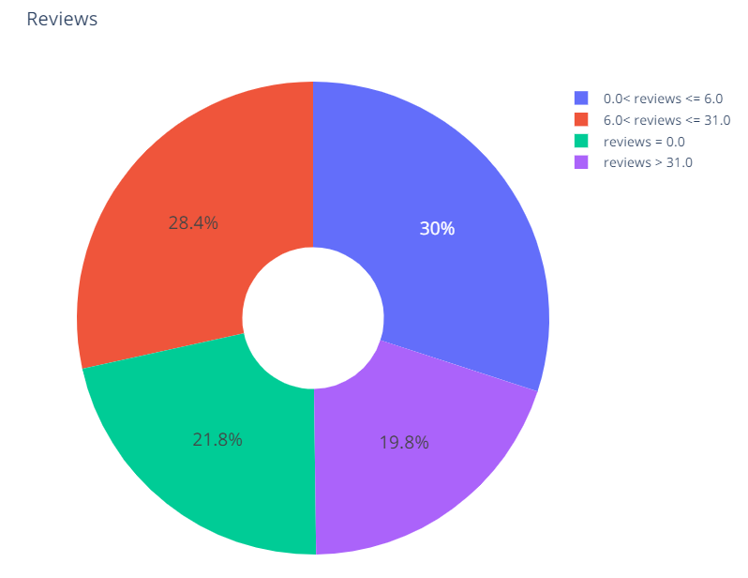
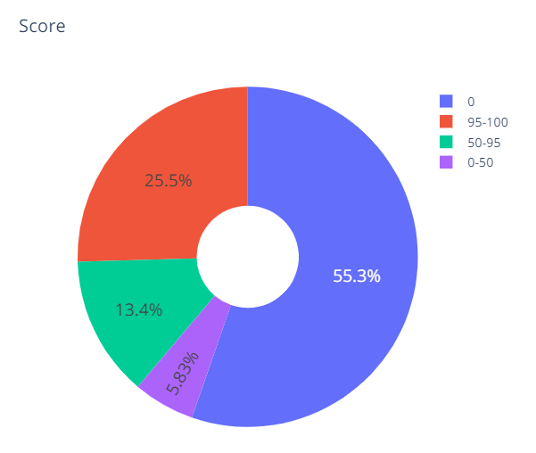
Распределение пользователей по рейтингу

Slide 5
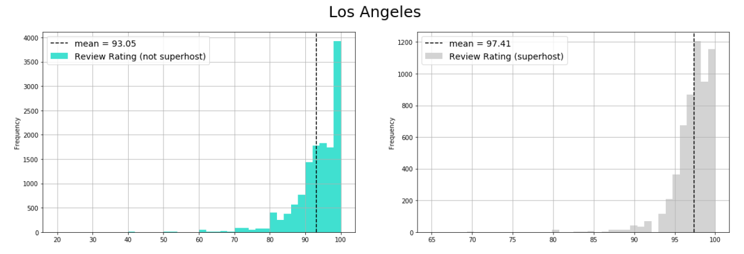
Review Rating
Видим, что в среднем оценка от проживающих у суперхозяев выше, чем у обычных пользователей, однако достаточно много обычных пользователей имеют высокую оценку.

Slide 6
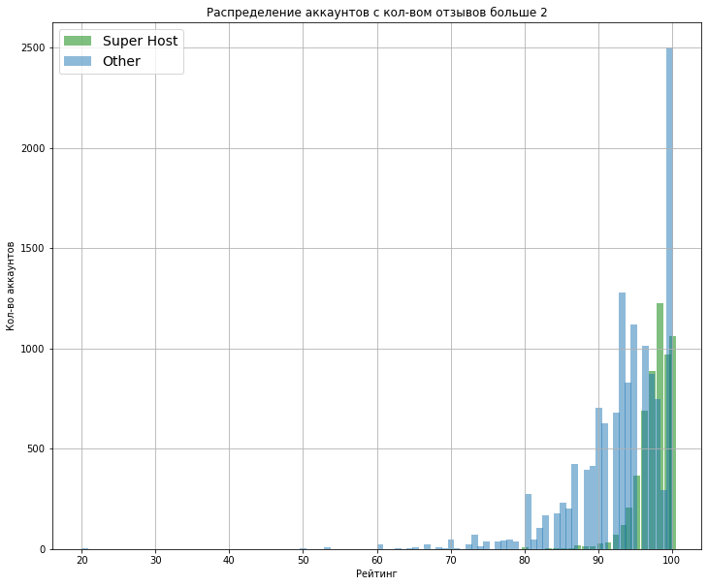
Идея :
Статус "Суперхозяин" дает преимущество при сдаче квартиры на AirB&B. Следовательно, клиенты, имеющие такой статус, заинтересованы продолжать работать с нами. Будем стимулировать обычных пользователей с большим рейтингом (потенциальных "суперхозяинов"), а также "суперхозяинов" с низким рейтингом пользоваться нашими услугами.
Давать скидку "суперхозяинам" с высоким рейтингом нет смысла, так как они и так активно пользуются нашим сервисом.

Slide 7
Зададим процент пользователей, которым хотим предоставить скидку (например, 8%). Отберем в соответствии с идеей интересующих нас хостов :
Берем больше 8 процентов, чтобы выбрать лучших из них.
Как же выбрать наилучших?

Slide 8
RFM-анализ
Recency - Last Review Date (Дата последнего отзыва)
Freqiency – Occupancy (Заполняемость)*
Money – Price (Цена)
Используем RFM-анализ чтобы понять, какие пользователи для нас наиболее "выгодны"
* Occupancy = ((Reviews per month * Min. nights) * 12) / Availability_365

Slide 9
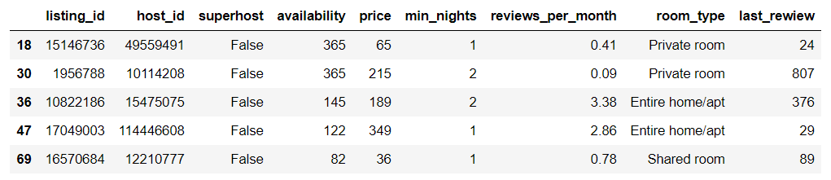
Объединяем data1 и data2. Выбираем интересующие нас данные, которые влияют на потенциальную "доходность" клиента:

Slide 10
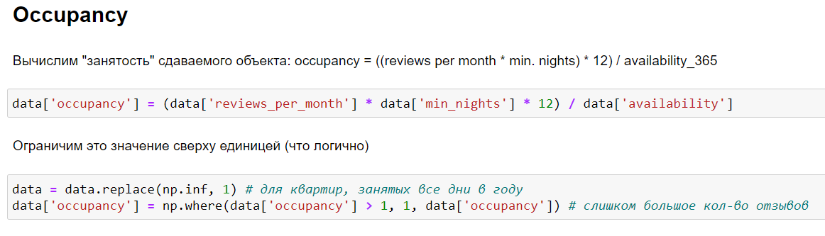
Занятость объекта
Чем меньше простаивает объект - тем лучше!

Slide 11
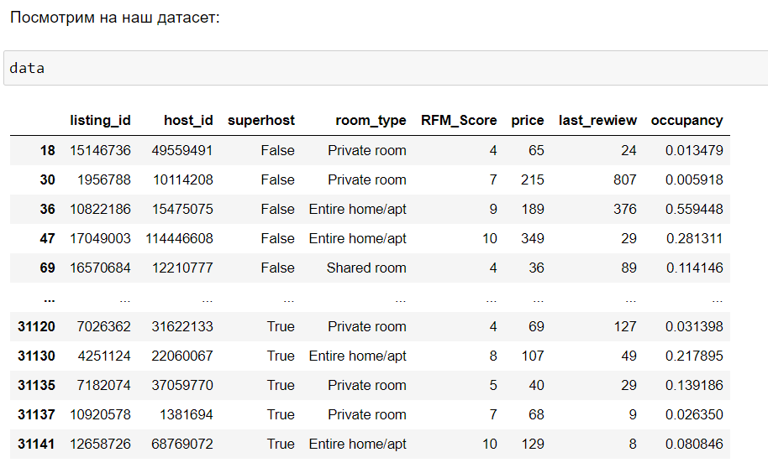
Цена
Давность
последнего
обзора
Занятость

Slide 12
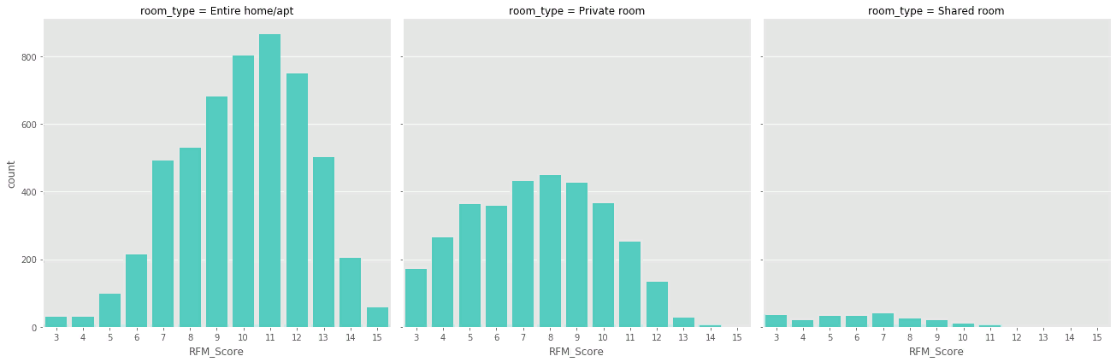
Распределение рейтинга по типу сдаваемого жилья

Slide 13
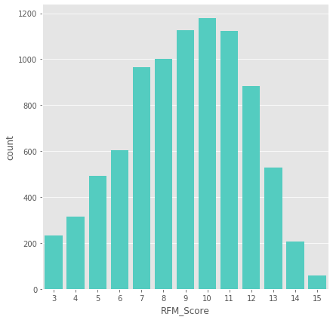
Итоговый рейтинг пользователей

Slide 14
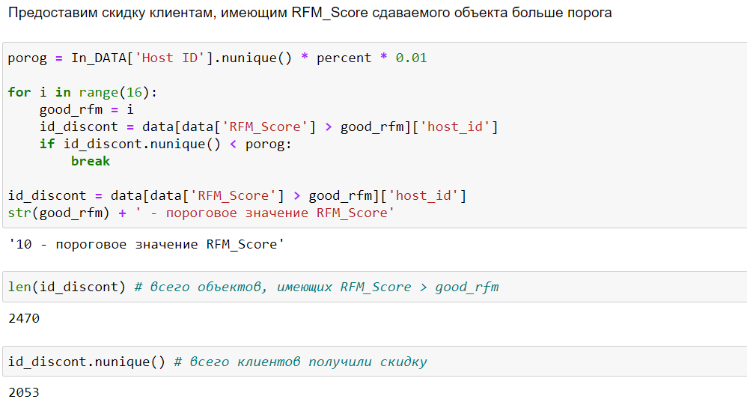
Итоговый отбор: выбираем нужное кол-во пользователей
(макс. кол-во < 8% от общего числа)

Slide 15
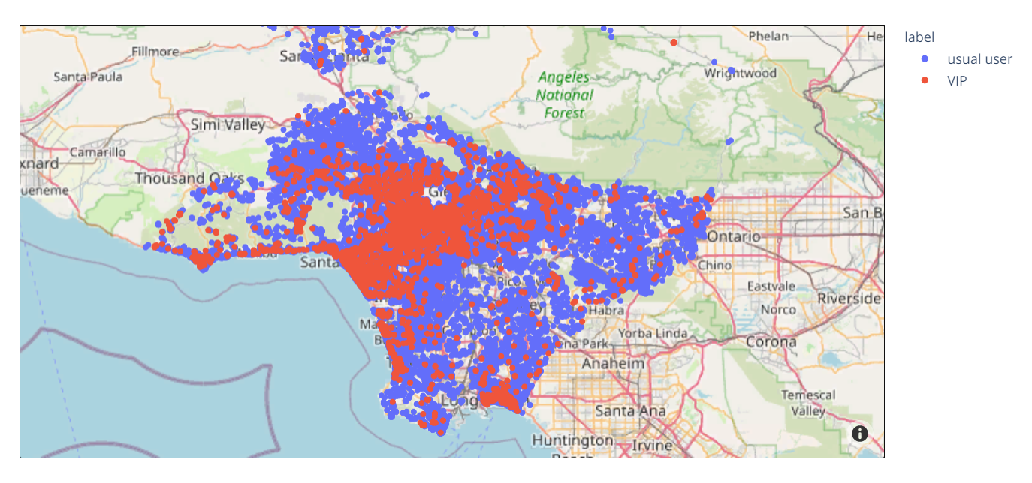
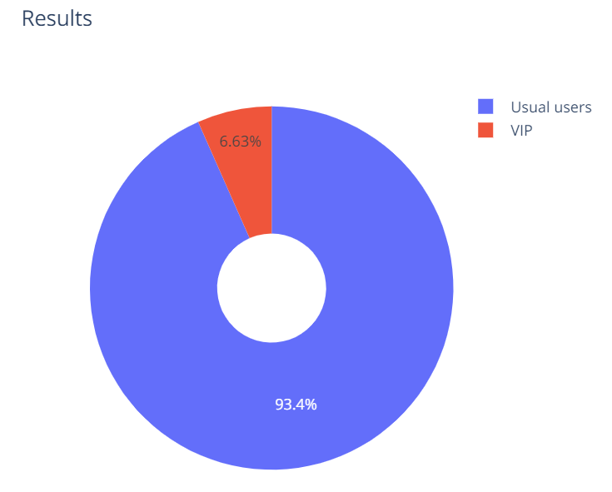
В результате акции скидку получают 6.63% пользователей.

Slide 16
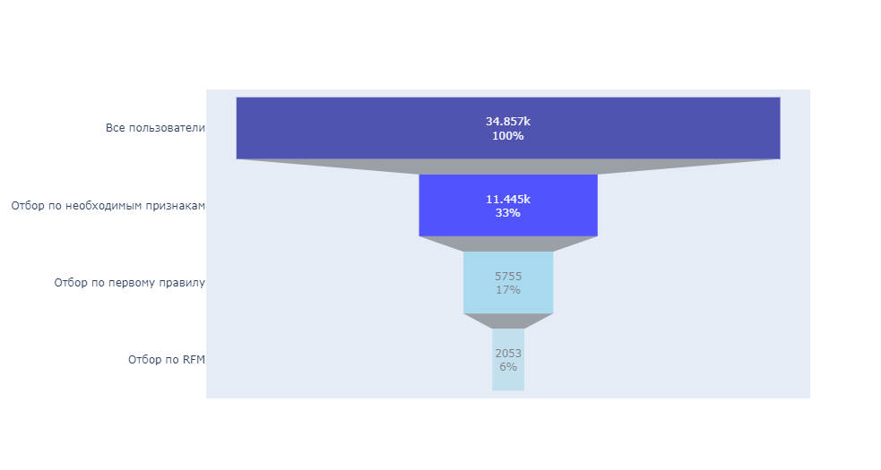
Воронка клиентов для LA
При условии: процент пользователей со скидкой - не более 8%

Slide 17

Спасибо за внимание!

